Slide 1




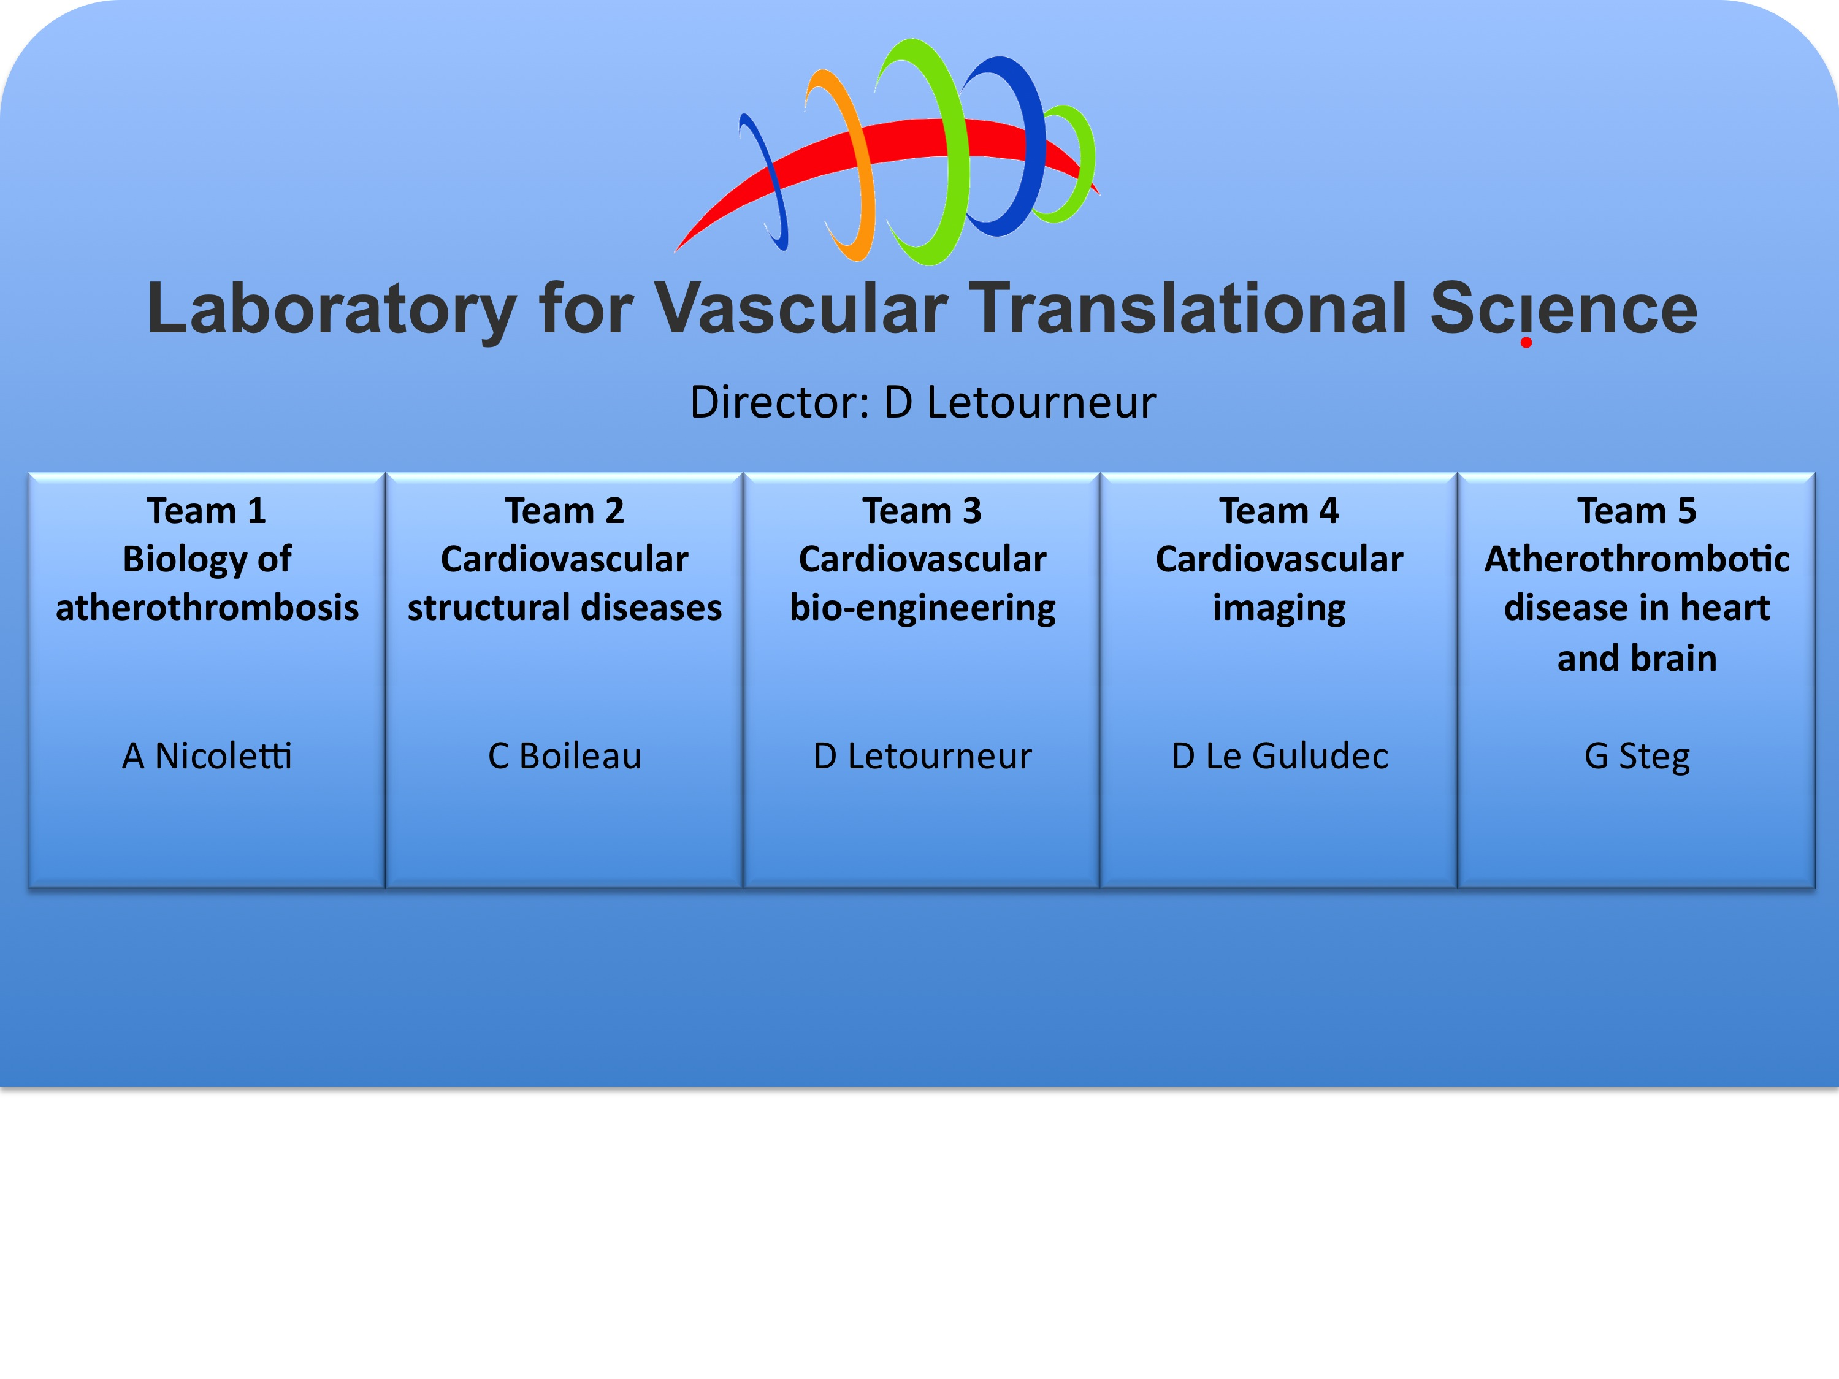
U 1148
LVTS UMRS 1148
AERES 2013 : 6A+

Slide 2



LVTS – UMR-S 1148
An Integrated Unit for
Translational Vascular Medicine
Pathophysiology
Diagnostic/prognostic
Therapeutics
Medical Imaging
Clinical Trials
Biomarkers
Bioengineering
Genetic
Societal Impact
Integrative Biology
Industrial development
Education

Slide 3

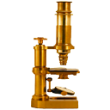
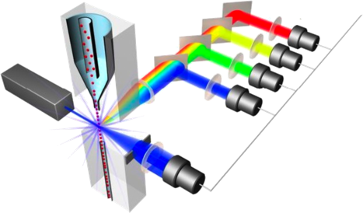
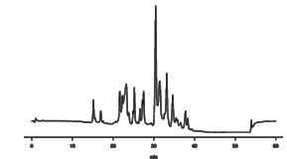

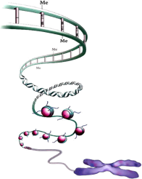
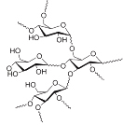
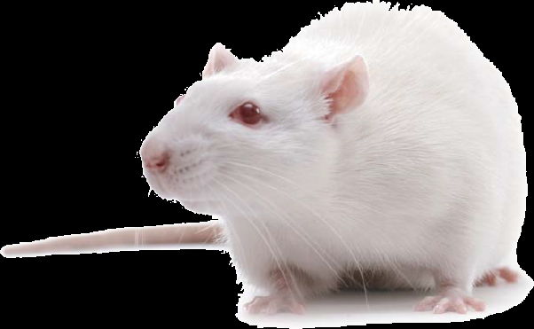
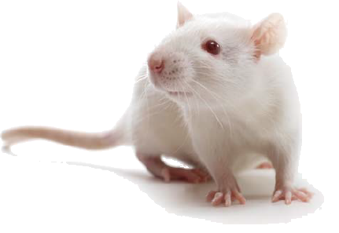
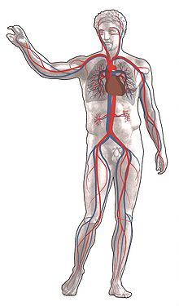
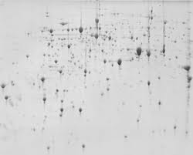

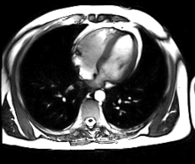
IHC & Microscopy
Flow cytometry core lab
Physico-chemical characterizations
Epigenetics
Polymer chemistry
BiomaterialsRegenerative Medicine
In vivo experimentation
Proteomic
Human CV biobanks
Clinical trials &
registries
Platelet function analysis
Imaging equipment for preclinical studies
for «in-house» translational medicine
Stroke (P Amarenco), Infarct (P Steg), Valves (A Vahanian), Large Arteries (G Jondeau), Molecular Genetics (C Boileau), Medical Imaging (D Le Guludec)

Slide 4
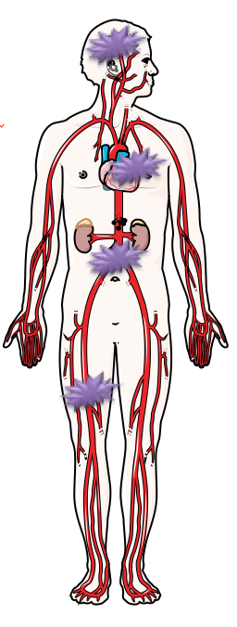
Cardiovascular Translational Medicine
Platelets
RBC
Proteolytic activities
Leucocytes
Risk factors
Matrix
Genes
heart/vessel/brain
Cellular and Molecular Actors between Blood and Vessel + Immunointervention
Inflammation and Thrombosis
Tissue Engineering and Regenerative Medicine
Molecular Imaging
Genetic Vascular Diseases
Personalized Medicine
Notes:
Approches complémentaires et intégrées de la pathologie vasculaire.

Slide 5
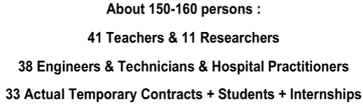
www.u1148.fr
2007 -> June 2012
Research
940 international publications, mean IF: 6.5
26 ANR
5 EU FP-7 Integrated Projects (Coordination 2 Large Scale)
Valorization
24 patents
48 industrial grants
2 start-up creation
Clinical Trials
14 PHRC
Education
74 PhD
32 Post-docs
255 internships
Diffusion (all media)

Slide 6
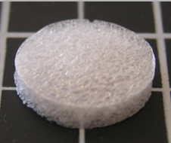
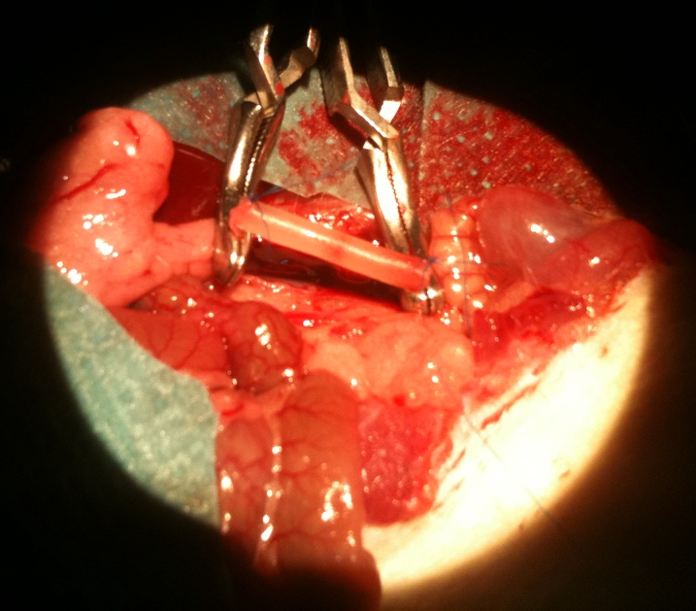
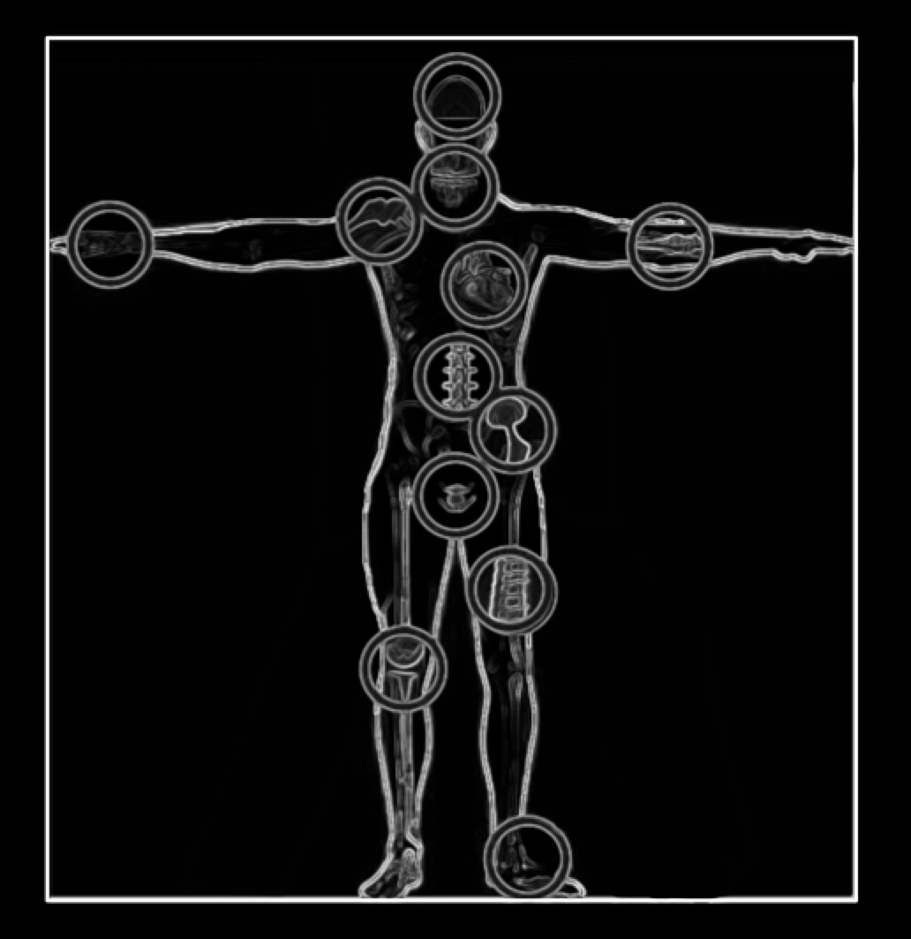
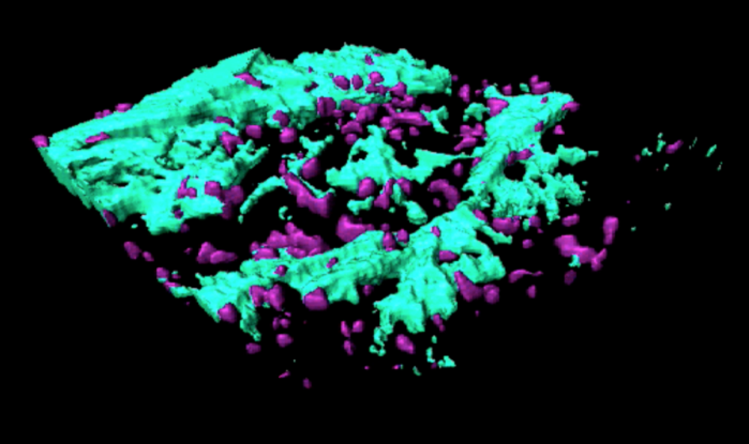
Natural
Hydrid
Synthetic
Biomaterials
Construction of implants
from cells
Humain Repair
IN VITRO
❶
❹
Cellularisation
of scaffolds
In situ
regeneration
❷
❸
IN VITRO
IN VITRO
Cells
Stem
Adult
Induced
Pluripotent

Slide 7
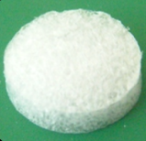
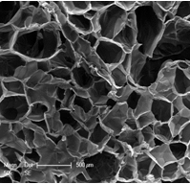
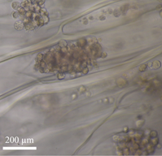
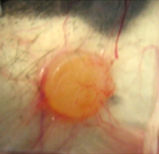
U 1148
Design of Materials
for Regenerative Medicine
& Molecular imaging
Didier Letourneur

Slide 8
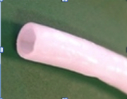
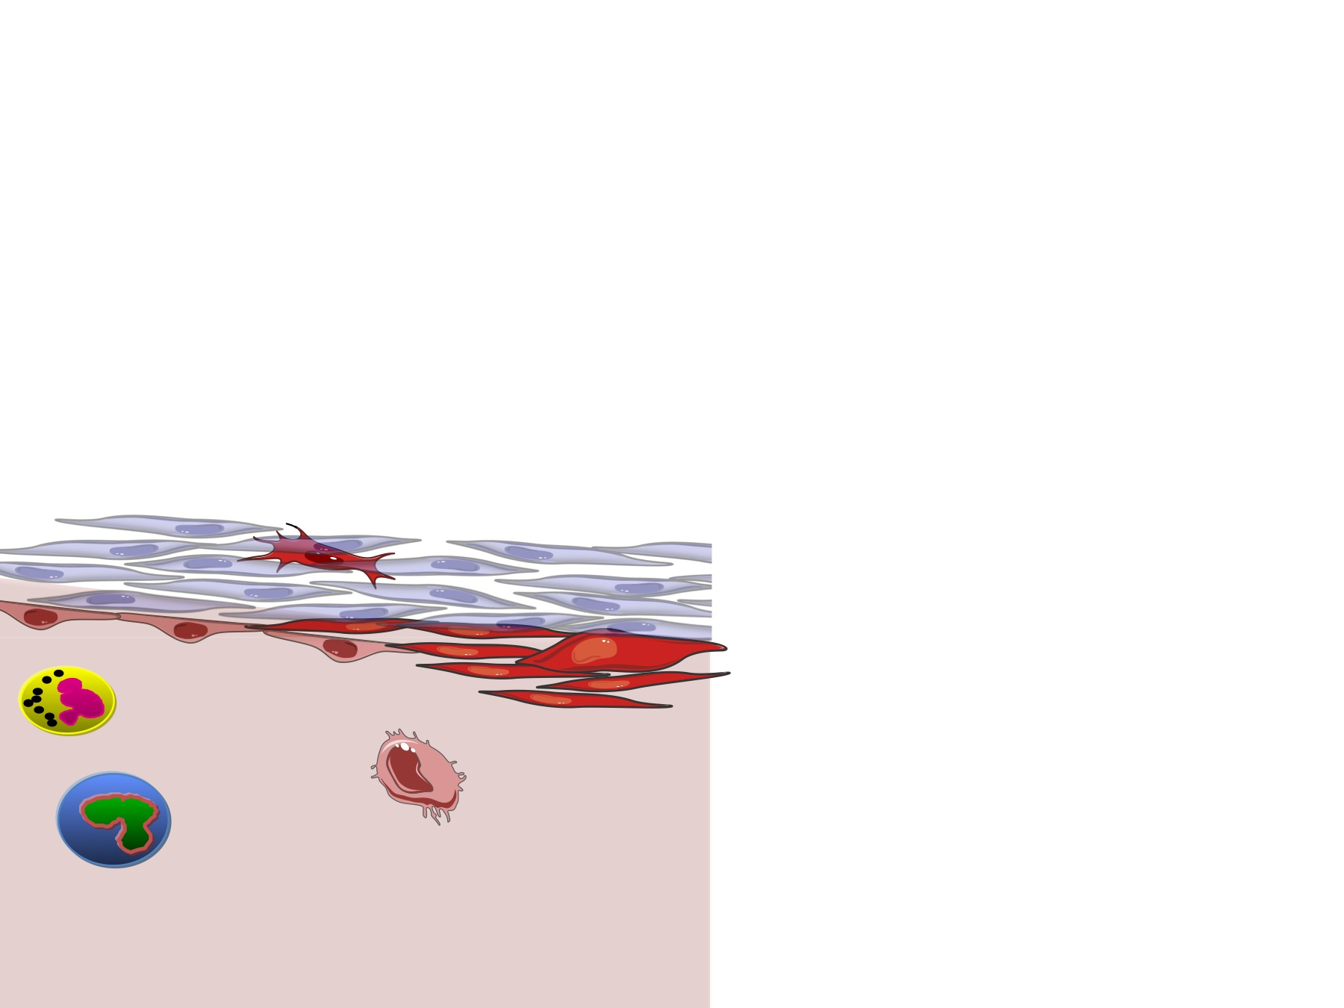

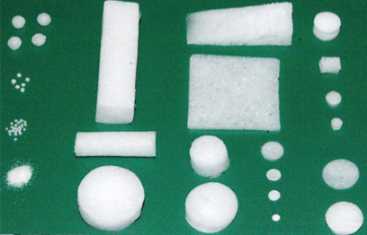
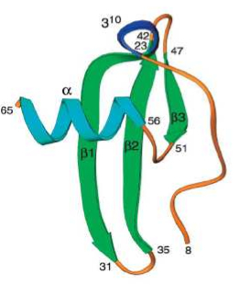
Team 3 : Cardiovascular Bio-engineering
Combine chemistry, engineering and biology
To understand relationships between glycostructures
and vascular components
=> To develop new diagnostic and therapeutic strategies (polymeric biomaterials and molecular imaging agents)
Vascular prostheses
MEDIA
Polymers on stents
Tissue
Engineering
Products
Contrast Agents
LUMEN
Chimiokines & receptorsi
Notes:
6. Critère 6 : Stratégie et projet à cinq ans
l Champ d’application du critère d’évaluation
Ce critère doit permettre d’apprécier la qualité scientifique du projet dans le domaine de l’entité de
recherche et son adéquation au regard du contexte dans lequel cette entité s’acquitte de ses missions. Il
apprécie les évolutions proposées. Il évalue la stratégie de l’entité de recherche pour atteindre ses objectifs. Il
examine la cohérence et la faisabilité globale du projet.
l Faits observables
Deux ordres de faits peuvent être retenus.
— L’existence d’une politique scientifique appuyée par exemple sur les éléments suivants :
l une vision prospective de l’évolution du champ scientifique et une bonne connaissance des
acteurs de ce champ ;
l une explicitation de la contribution possible du projet de recherche à la résolution de
problèmes posés par des acteurs du monde socio-économique et culturel ;
l des objectifs de résultats et de positionnement dans le champ scientifique national ou
international, déclinés à court et à moyen termes ;
l des objectifs de construction de partenariats avec les acteurs du monde socio-économique et
culturel ; des objectifs en termes d’innovation et d’impact ;
l des programmes transversaux dans le cas d’entités de recherche subdivisées en équipes internes ;
l des objectifs de formation par la recherche ;
l une analyse des compétences et des moyens disponibles et mobilisables ;
l …
— L’existence d’une stratégie pour atteindre ces objectifs, traduite par des actions précises, touchant
en particulier aux aspects suivants :
l les partenariats dans la recherche et l’enseignement supérieur ;
l les partenariats avec le monde socio-économique et culturel ;
l le développement des compétences (formation, mobilité, recrutements...) ;
l la recherche de moyens (financements, équipements...) ;
l la diffusion des résultats (stratégie de publication, processus et supports de transfert des
connaissances et des savoir-faire) ;
l la politique en termes de propriété intellectuelle ;
l …
l Indices de qualité
Parmi les indices de qualité associés à ces faits observables, on pourra notamment apprécier :
— l’originalité du projet et la prise de risque éventuelle ;
— la cohérence globale du projet ;
— pour une entité à composantes multiples, la synergie des projets des équipes, des thèmes, des axes, etc. ;
— la crédibilité de la stratégie et, dans le cas d’un projet complexe, la maîtrise de la construction du
projet quant aux aspects suivants :
l l’élargissement disciplinaire ;
l la prise en compte d’objectifs et de points de vue de partenaires non académiques ;
l l’efficacité de l’articulation de recherches fondamentales et finalisées ;
— la richesse et l’ouverture des partenariats académiques et non académiques ;
— la capacité d’adaptation et de réorientation stratégique en réponse aux évolutions de l’environnement ; la
capacité à faire évoluer les ressources humaines en fonctions d’objectifs stratégiques ;
— la qualité de l’autoévaluation (analyse SWOT, par exemple) ;
— la faisabilité globale du projet à cinq ans ;
— …

Slide 9
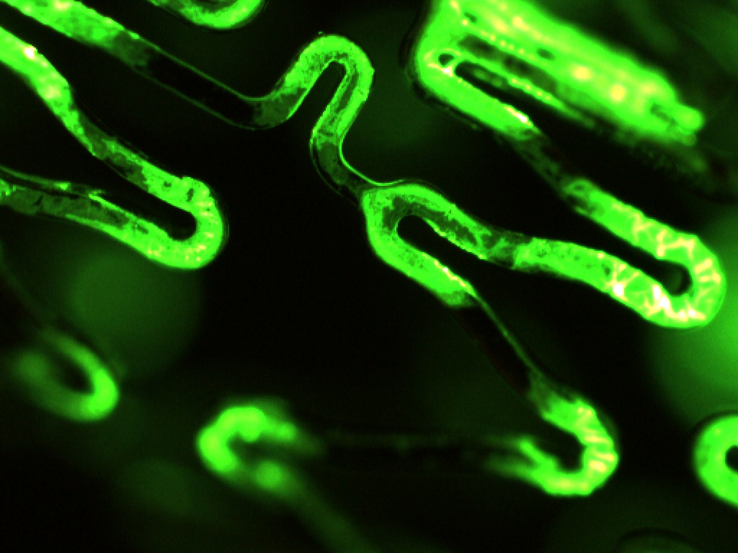
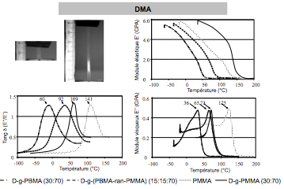
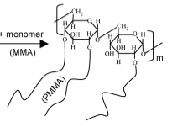
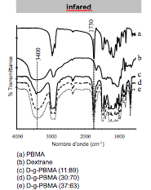
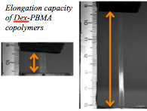
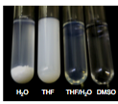
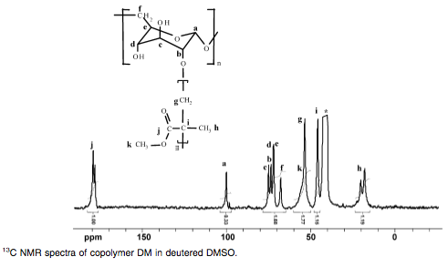
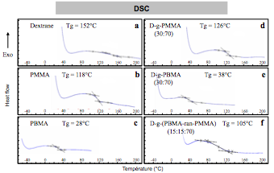
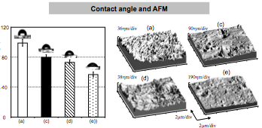
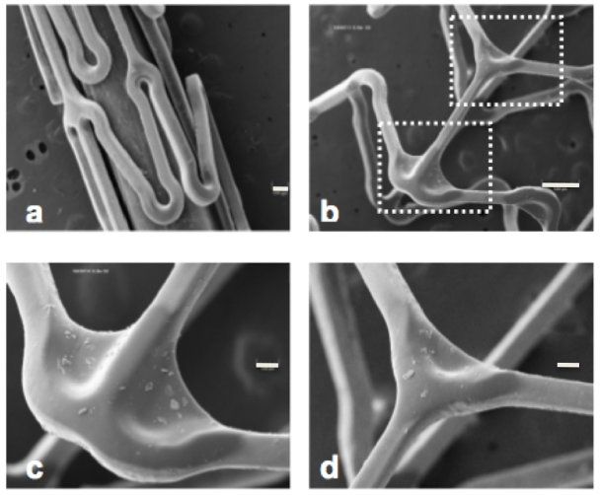
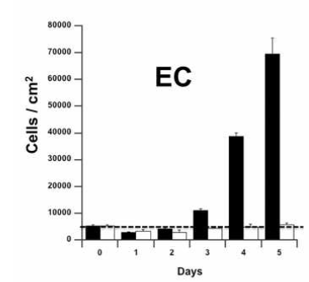
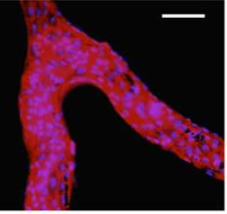
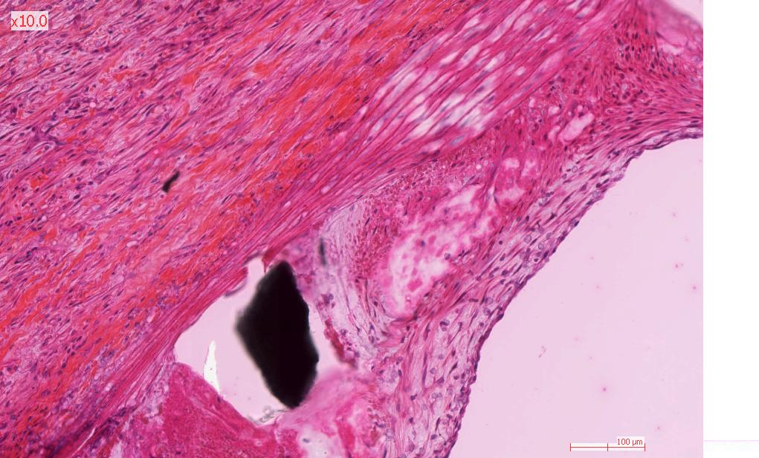
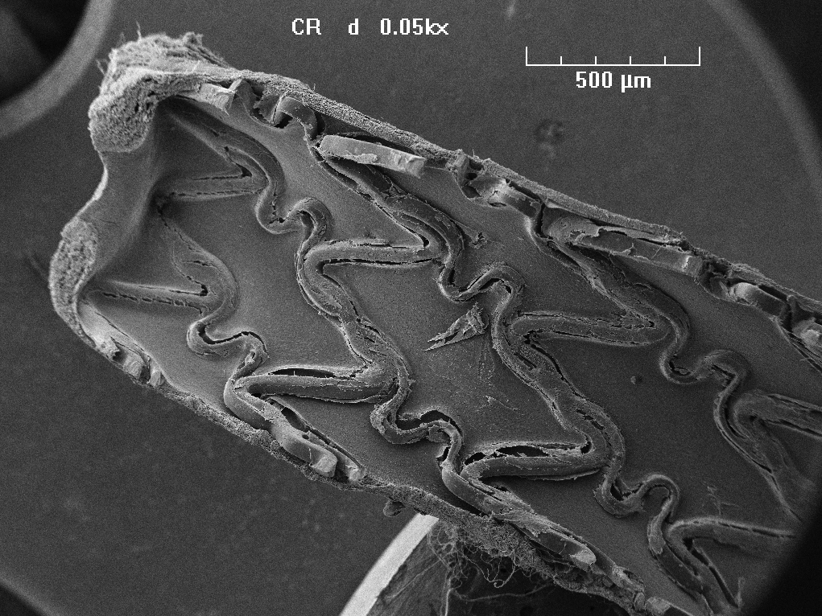
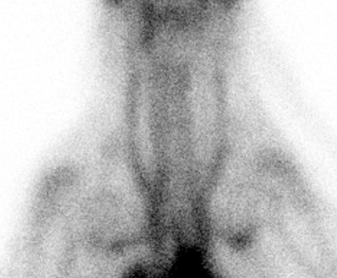
Cardiovascular biomaterials and tissue engineering
Polymers for stent coating (D Letourneur)
PREvention of late Stent Thrombosis by an Interdisciplinary Global European effort (FP7 Health 2011-14)
Polymer chemistry
Materials
In vitro
In vivo (rabbit)
Notes:
6. Critère 6 : Stratégie et projet à cinq ans
l Champ d’application du critère d’évaluation
Ce critère doit permettre d’apprécier la qualité scientifique du projet dans le domaine de l’entité de
recherche et son adéquation au regard du contexte dans lequel cette entité s’acquitte de ses missions. Il
apprécie les évolutions proposées. Il évalue la stratégie de l’entité de recherche pour atteindre ses objectifs. Il
examine la cohérence et la faisabilité globale du projet.
l Faits observables
Deux ordres de faits peuvent être retenus.
— L’existence d’une politique scientifique appuyée par exemple sur les éléments suivants :
l une vision prospective de l’évolution du champ scientifique et une bonne connaissance des
acteurs de ce champ ;
l une explicitation de la contribution possible du projet de recherche à la résolution de
problèmes posés par des acteurs du monde socio-économique et culturel ;
l des objectifs de résultats et de positionnement dans le champ scientifique national ou
international, déclinés à court et à moyen termes ;
l des objectifs de construction de partenariats avec les acteurs du monde socio-économique et
culturel ; des objectifs en termes d’innovation et d’impact ;
l des programmes transversaux dans le cas d’entités de recherche subdivisées en équipes internes ;
l des objectifs de formation par la recherche ;
l une analyse des compétences et des moyens disponibles et mobilisables ;
l …
— L’existence d’une stratégie pour atteindre ces objectifs, traduite par des actions précises, touchant
en particulier aux aspects suivants :
l les partenariats dans la recherche et l’enseignement supérieur ;
l les partenariats avec le monde socio-économique et culturel ;
l le développement des compétences (formation, mobilité, recrutements...) ;
l la recherche de moyens (financements, équipements...) ;
l la diffusion des résultats (stratégie de publication, processus et supports de transfert des
connaissances et des savoir-faire) ;
l la politique en termes de propriété intellectuelle ;
l …
l Indices de qualité
Parmi les indices de qualité associés à ces faits observables, on pourra notamment apprécier :
— l’originalité du projet et la prise de risque éventuelle ;
— la cohérence globale du projet ;
— pour une entité à composantes multiples, la synergie des projets des équipes, des thèmes, des axes, etc. ;
— la crédibilité de la stratégie et, dans le cas d’un projet complexe, la maîtrise de la construction du
projet quant aux aspects suivants :
l l’élargissement disciplinaire ;
l la prise en compte d’objectifs et de points de vue de partenaires non académiques ;
l l’efficacité de l’articulation de recherches fondamentales et finalisées ;
— la richesse et l’ouverture des partenariats académiques et non académiques ;
— la capacité d’adaptation et de réorientation stratégique en réponse aux évolutions de l’environnement ; la
capacité à faire évoluer les ressources humaines en fonctions d’objectifs stratégiques ;
— la qualité de l’autoévaluation (analyse SWOT, par exemple) ;
— la faisabilité globale du projet à cinq ans ;
— …

Slide 10
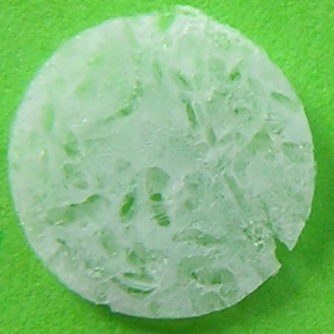
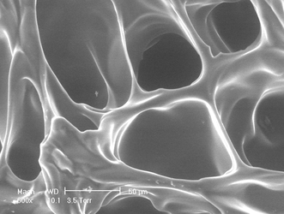
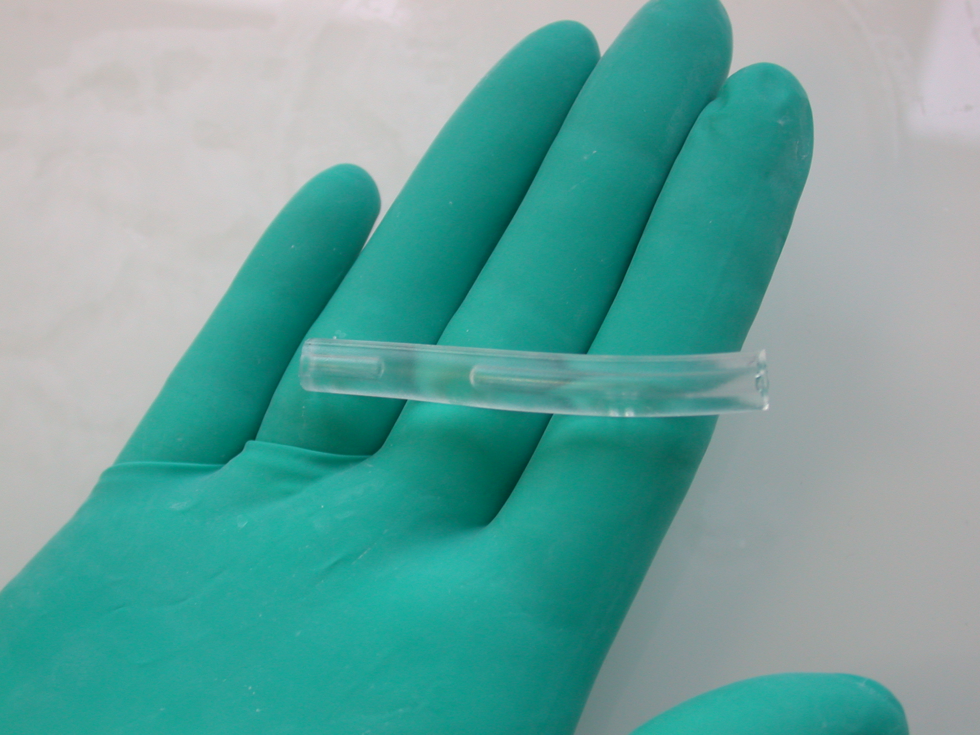
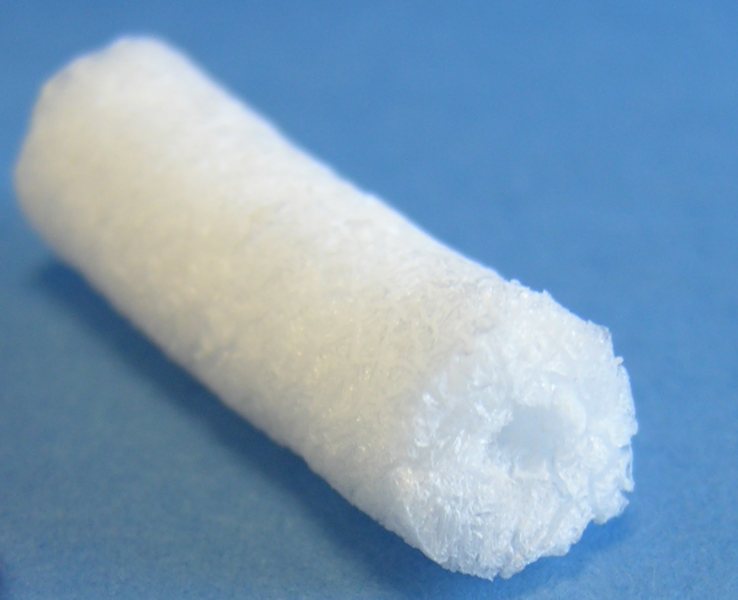
Cardiovascular biomaterials and tissue engineering
Porous scaffolds
Notes:
6. Critère 6 : Stratégie et projet à cinq ans
l Champ d’application du critère d’évaluation
Ce critère doit permettre d’apprécier la qualité scientifique du projet dans le domaine de l’entité de
recherche et son adéquation au regard du contexte dans lequel cette entité s’acquitte de ses missions. Il
apprécie les évolutions proposées. Il évalue la stratégie de l’entité de recherche pour atteindre ses objectifs. Il
examine la cohérence et la faisabilité globale du projet.
l Faits observables
Deux ordres de faits peuvent être retenus.
— L’existence d’une politique scientifique appuyée par exemple sur les éléments suivants :
l une vision prospective de l’évolution du champ scientifique et une bonne connaissance des
acteurs de ce champ ;
l une explicitation de la contribution possible du projet de recherche à la résolution de
problèmes posés par des acteurs du monde socio-économique et culturel ;
l des objectifs de résultats et de positionnement dans le champ scientifique national ou
international, déclinés à court et à moyen termes ;
l des objectifs de construction de partenariats avec les acteurs du monde socio-économique et
culturel ; des objectifs en termes d’innovation et d’impact ;
l des programmes transversaux dans le cas d’entités de recherche subdivisées en équipes internes ;
l des objectifs de formation par la recherche ;
l une analyse des compétences et des moyens disponibles et mobilisables ;
l …
— L’existence d’une stratégie pour atteindre ces objectifs, traduite par des actions précises, touchant
en particulier aux aspects suivants :
l les partenariats dans la recherche et l’enseignement supérieur ;
l les partenariats avec le monde socio-économique et culturel ;
l le développement des compétences (formation, mobilité, recrutements...) ;
l la recherche de moyens (financements, équipements...) ;
l la diffusion des résultats (stratégie de publication, processus et supports de transfert des
connaissances et des savoir-faire) ;
l la politique en termes de propriété intellectuelle ;
l …
l Indices de qualité
Parmi les indices de qualité associés à ces faits observables, on pourra notamment apprécier :
— l’originalité du projet et la prise de risque éventuelle ;
— la cohérence globale du projet ;
— pour une entité à composantes multiples, la synergie des projets des équipes, des thèmes, des axes, etc. ;
— la crédibilité de la stratégie et, dans le cas d’un projet complexe, la maîtrise de la construction du
projet quant aux aspects suivants :
l l’élargissement disciplinaire ;
l la prise en compte d’objectifs et de points de vue de partenaires non académiques ;
l l’efficacité de l’articulation de recherches fondamentales et finalisées ;
— la richesse et l’ouverture des partenariats académiques et non académiques ;
— la capacité d’adaptation et de réorientation stratégique en réponse aux évolutions de l’environnement ; la
capacité à faire évoluer les ressources humaines en fonctions d’objectifs stratégiques ;
— la qualité de l’autoévaluation (analyse SWOT, par exemple) ;
— la faisabilité globale du projet à cinq ans ;
— …

Slide 11
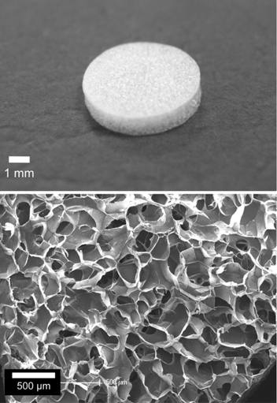
Development of 3D porous scaffolds
• A. Purnama et al., Drug Del Trans Res 2015
• A. Pietrzyk-Niveau et al. Plos One 2015
• J. Guerrero et al. Tissue Eng. 2014
• S. Schlaubitz et al. Plos One. 2014
• S. Hamidi et al. Tissue Eng. 2014
• D. Fayol et al. Cell Transplant. 2013
• JC. Fricain et al. Biomaterials. 2013
• J. Guerreo et al. Acta Biomat. 2013
• M. Lavergne et al. Macromol Biosci. 2012
• C. Le Visage et al. Tissue Eng Part A. 2012
• S. Brule et al. Adv. Mater. 2011
• A. Abed, et al. J Biomed Mater Res A. 2011
• A. Autissier et al. Acta Biomat. 2010
• M. Poirier-Quinot et al. Tissue Eng C. 2010
• D. Robert et al. Biomaterials. 2010
C
H
2
O
CH₂
HO
O
H
OH
CH₂
O
O
O
OH
O
O
O
H
O
H
n
OH
O
H
OH
OH
n
Dextran
Pullulan
In water
Porogen
Crosslink
Polysaccharides
3D Macroporous Matrix
- PATENT - PATENT
- PATENT - PATENT
C. Le Visage, D. Letourneur. Method for Preparing Porous Scaffold for Tissue Engineering, Cell Culture and Cell Delivery.
US Patent 2010/0221303
C. Le Visage, D. Letourneur, F. Chaubet, A Autissier. Method for Preparing Porous Scaffold for Tissue Engineering.
US Patent 2010/0221301

Slide 12
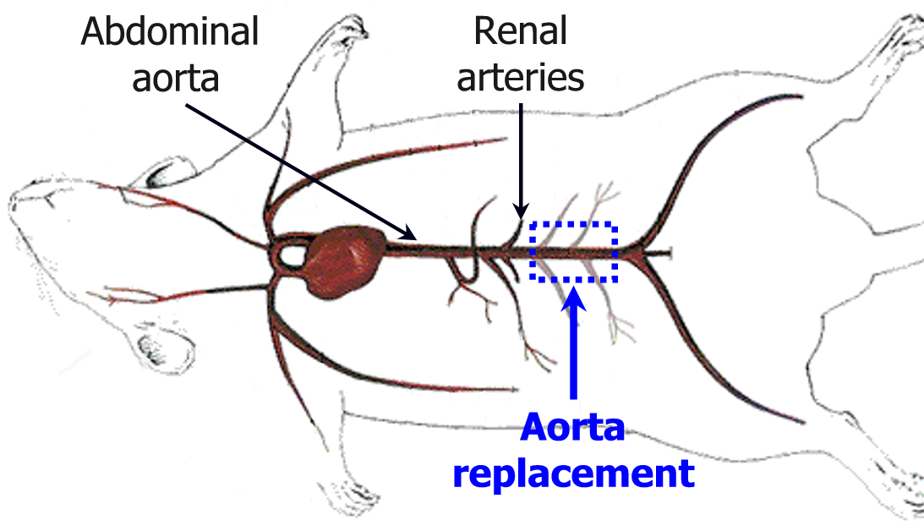
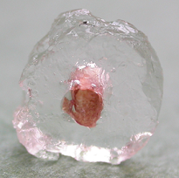
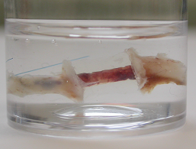
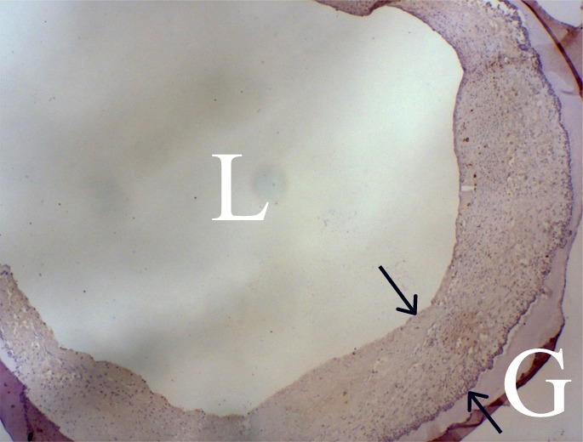
Scaffold implantation without cells
Aortic bypass in rat
Chaouat et al., Biomaterials (2006)
neo-tissue
400 µm
A biodegradable scaffold fo favor vascular regeneration
Notes:
Here is an explanted graft at 8 weeks. The graft presented a good integration with the adjacent arteries.
Macroscopic observations of this segment of the graft revealed a lumen covered with neo-tissue, in absence of any thrombosis.
A cross section was performed in the center of the graft, as shown on the right image. The pseudo vessel wall was surrounded by a clear gel, with no sign of transmural cellular infiltration.
Microscopic observation on H&E stained section revealed that a neointima formed at the interface between the graft and the vessel lumen, and showing the absence of thrombosis. The mean thickness of the neo-tissue was about 400 microns.

Slide 13
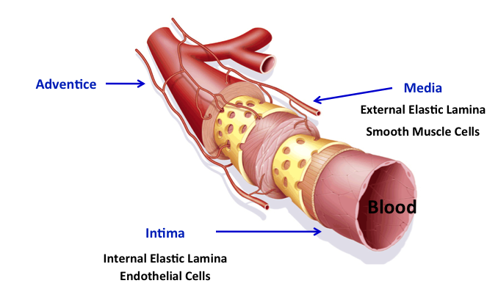
Porous Tubular Scaffolds for Vascular Tissue Engineering

Slide 14



3D VASCULAR ENGINEERING
Co-culture: progenitors endothelial cells + mesenchymal stem cells
Collaboration MSC, F Gazeau, C Wilhelm, Univ. P7 - CNRS
Robert et al. Biomaterials 2010; Fayol et al, Cell Transplant 2013
Notes:
La maitrise de l’organisation cellulaire sous champ magnétique va également nous permettre de générer, à l’intérieur de l’architecture tubulaire poreuse, une organisation des cellules mimant au mieux celle d’un vaisseau. Pour cela, un aimant permanent circulaire créant un gradient de champ magnétique radial est utilisé. Le tube est placé au centre de l’aimant et les cellules endothéliales magnétiquement marquées seront ensuite injectées dans la lumière. Cette technique permet d’obtenir une géométrie dans laquelle les cellules endothéliales sont localisées sur la paroi interne du tube. Dans un 2eme temps, on peu également envisager une co-culture en ajoutant des cellules souches mésenchymateuses dans l’épaisseur du tube, recréant ainsi un structure de type vasculaire.

Slide 15

IN VITRO BLOOD VESSEL ENGINEERING
  D Fayol et al, Nov 2013
  Cover Cell Transplantation

Slide 16






Matrix for Cell Delivery in Heart
MATRI+
2 months
Cardiac Patch for Local Cell Delivery
In rat
Biodegradable
Patch
Cells
BETTER CELL TRANSFERT
than direct injection
C. Le Visage et al., Tissue Eng, 2012
In Pig (autologous cell therapy)

Slide 17
3D Scaffolds
For Bone
regeneration

Slide 18




Matrix+HA without cells induces bone formation in non osseous site (small and large animal)
Fricain JC, Biomaterials, 2013
with Inserm U1026; Bordeaux
Formation of a mineralized bone tissue after intramuscular implantation in goat
Formation of a mineralized bone tissue after subcutaneous implantation in mice
Matrix
Matrix + HA
=> Osteoconductive Matrix+HA

Slide 19


Injectable 3D porous Scaffolds For bone Regeneration In Sheep

Slide 20







Orthopedic use
Bone tissue engineering
in goat

Slide 21





Matrices FOR Skin Regeneration
Skin Regeneration
  Burns or irradiations (rat) and healing (pig)
Jour 4
Jour 25

Slide 22
3D Scaffolds for
Tissue Engineering
Micro-Matrices for
therapy

Slide 23


3D POROUS POLYSACCHARIDE BEADS
Brulé et al, Advanced Materials 2011

Slide 24






micro porous polysaccharide systems
PUDNA 100-200 µm
PUDNA 200-500 µm
PUDNA 500-1000 µm
Loaded with drugs
PUDNAH 100-200 µm
PUDNAH 200-500 µm
PUDNAH 500-1000 µm

Slide 25







Micro (porous) beads
Morphology of freeze-dried microspheres analyzed by scanning electron microscopy
Fluorescent hydrated microspheres prepared with FITC-dextran observed with a confocal microscope
Loaded
with cells
After hydratation
Hydratation with cells

Slide 26









An Injectable Porous Scaffold with HA
For Bone Tissue Regeneration
100-200µm
500-1000 µm
  C. Le Visage, S.M. Derkaoui, D. Letourneur. Crosslinked polysaccharide beads and their biomedical uses
  EP 10305931.7 (2011) (WO 2012)
- PATENT - PATENT

Slide 27







Start-UP creation 2016
Created January 2016
    ANR BiotecS iCell 2009-12
    ANR Emergence 3DCell 2009-12
    ANR Emergence Matri⁺ 2012-13
    ANR TECSAN Ineov 2012-16
OSEO Emergence 2012; OSEO AIMA 2013; OSEO Créa-Dev 2013

Slide 28
Tissue Engineering & Nanomedicine
NanoMatrices for Tissue Repair
(skin, liver, heart)

Slide 29

Organ Repair, Hemostasis, and In Vivo Bonding of Medical Devices
by Aqueous Solutions of Nanoparticles
Cover June 2014
Pellé et al., Angewandte Chemie Inter Ed 2014
Collaboration ESPCI, L Leibler
S. Rose et al., Nature 2014. Nanoparticle solutions as adhesives for gels and biological tissues
Notes:
IF THIS IMAGE HAS BEEN PROVIDED BY OR IS OWNED BY A THIRD PARTY, AS INDICATED IN THE CAPTION LINE, THEN FURTHER PERMISSION MAY BE NEEDED BEFORE ANY FURTHER USE. PLEASE CONTACT WILEY'S PERMISSIONS DEPARTMENT ON PERMISSIONS@WILEY.COM OR USE THE RIGHTSLINK SERVICE BY CLICKING ON THE 'REQUEST PERMISSIONS' LINK ACCOMPANYING THIS ARTICLE. WILEY OR AUTHOR OWNED IMAGES MAY BE USED FOR NON-COMMERCIAL PURPOSES, SUBJECT TO PROPER CITATION OF THE ARTICLE, AUTHOR, AND PUBLISHER.

Slide 30

Organ Repair, Hemostasis, and In Vivo Bonding of Medical Devices
by Aqueous Solutions of Nanoparticles
Angewandte Chemie Int Ed (2014)
Notes:
IF THIS IMAGE HAS BEEN PROVIDED BY OR IS OWNED BY A THIRD PARTY, AS INDICATED IN THE CAPTION LINE, THEN FURTHER PERMISSION MAY BE NEEDED BEFORE ANY FURTHER USE. PLEASE CONTACT WILEY'S PERMISSIONS DEPARTMENT ON PERMISSIONS@WILEY.COM OR USE THE RIGHTSLINK SERVICE BY CLICKING ON THE 'REQUEST PERMISSIONS' LINK ACCOMPANYING THIS ARTICLE. WILEY OR AUTHOR OWNED IMAGES MAY BE USED FOR NON-COMMERCIAL PURPOSES, SUBJECT TO PROPER CITATION OF THE ARTICLE, AUTHOR, AND PUBLISHER.

Slide 31

Organ Repair, Hemostasis, and In Vivo Bonding of Medical Devices
by Aqueous Solutions of Nanoparticles
Iron oxide
nanoparticles
Angewandte Chemie Int Ed (2014)
Notes:
IF THIS IMAGE HAS BEEN PROVIDED BY OR IS OWNED BY A THIRD PARTY, AS INDICATED IN THE CAPTION LINE, THEN FURTHER PERMISSION MAY BE NEEDED BEFORE ANY FURTHER USE. PLEASE CONTACT WILEY'S PERMISSIONS DEPARTMENT ON PERMISSIONS@WILEY.COM OR USE THE RIGHTSLINK SERVICE BY CLICKING ON THE 'REQUEST PERMISSIONS' LINK ACCOMPANYING THIS ARTICLE. WILEY OR AUTHOR OWNED IMAGES MAY BE USED FOR NON-COMMERCIAL PURPOSES, SUBJECT TO PROPER CITATION OF THE ARTICLE, AUTHOR, AND PUBLISHER.

Slide 32

Organ Repair, Hemostasis, and In Vivo Bonding of Medical Devices
by Aqueous Solutions of Nanoparticles
Liver hemostasis
with a PVA membrane fixed
with nanoparticles
3D scaffold fixed on beating heart with nanoparticles
- PATENT - PATENT
A. Pellé et al,
Angewandte Chemie
Inter Ed, 2014
Notes:
IF THIS IMAGE HAS BEEN PROVIDED BY OR IS OWNED BY A THIRD PARTY, AS INDICATED IN THE CAPTION LINE, THEN FURTHER PERMISSION MAY BE NEEDED BEFORE ANY FURTHER USE. PLEASE CONTACT WILEY'S PERMISSIONS DEPARTMENT ON PERMISSIONS@WILEY.COM OR USE THE RIGHTSLINK SERVICE BY CLICKING ON THE 'REQUEST PERMISSIONS' LINK ACCOMPANYING THIS ARTICLE. WILEY OR AUTHOR OWNED IMAGES MAY BE USED FOR NON-COMMERCIAL PURPOSES, SUBJECT TO PROPER CITATION OF THE ARTICLE, AUTHOR, AND PUBLISHER.

Slide 33
Nanosystems
for LOCAL
Vascular
Drug Delivery and imaging

Slide 34



Nanosystems for imaging or treatment of CVD
The core
The shell
The imaging agent or
drug
(inside/outside)
The nanostructure
FP7- Large Scale Integrating EU Project
NMP 2012-2017. Coordinator D Letourneur
The targeting

Slide 35

Preclinical Thrombus Imaging
… to Clinical Thrombus Imaging

Slide 36


Molecular Imaging & Treatments of Cardiovascular Diseases with Nanosystems
AKA Silva et al, Theranostics + Cover June 2014
T. Bonnard et al., Theranostics 2014
M. Suzuki et al., Nanomedicine 2015
T. Bonnard et al., Acta Biomaterialia 2014
C. Chauvierre et al., Nanomedicine 2015
M. Juenet et al., BBRC 2015

Slide 37
Conclusions
Materials
for
Regenerative Medicine &
Molecular Imaging

Slide 38










Polymer Chemistry
Characterizations
Engineering
Chemistry
Engineering
Cell Biology
Molecular Biology
Biology
Medicine
In vivo Experiments
Medical imaging

Slide 39



3D Scaffolds for in vitro & in vivo
Tissue Regeneration
3D Cell Culture
Bone
Megacaryocytes
Bone repair
3D culture
J. Amédée (Bordeaux)
D. Baruch (Paris)
Skin
GMP culture
Skin regeneration
Closed systems
Silab
MacoPharma (Tourcoing)
Vessels & Cartilage
Heart
Liver
Vessel repair &Osteoarthritis
3D culture (MSC, hES et iPS)
Cardiac therapy
3D culture and pharmaco /toxicology
& regeneration
C.Wilhelm F gazeau (Paris)
F. Norol (Paris)

Slide 40
www.u1148.fr
2007 -> June 2012
Research
940 international publications, mean IF: 6.5 (2012-today: >550 publications)
26 ANR
5 EU FP-7 Integrated Projects (Coordination 2 Large Scale)
Valorization
24 patents
48 industrial grants
2 start-up creation
Clinical Trials
AERES 2013 : 6A+
14 PHRC
Education
74 PhD
32 Post-docs
255 internships
Diffusion (all media)

Slide 41


Thank you for your attention
Stroke highlighted by nanoparticles
Pierre Gilles de Gennes Award 2014
Artist: Nicolas D’Olce - Laboratory: INSERM U1148; Paris
www.lvts.fr

